Slide 1
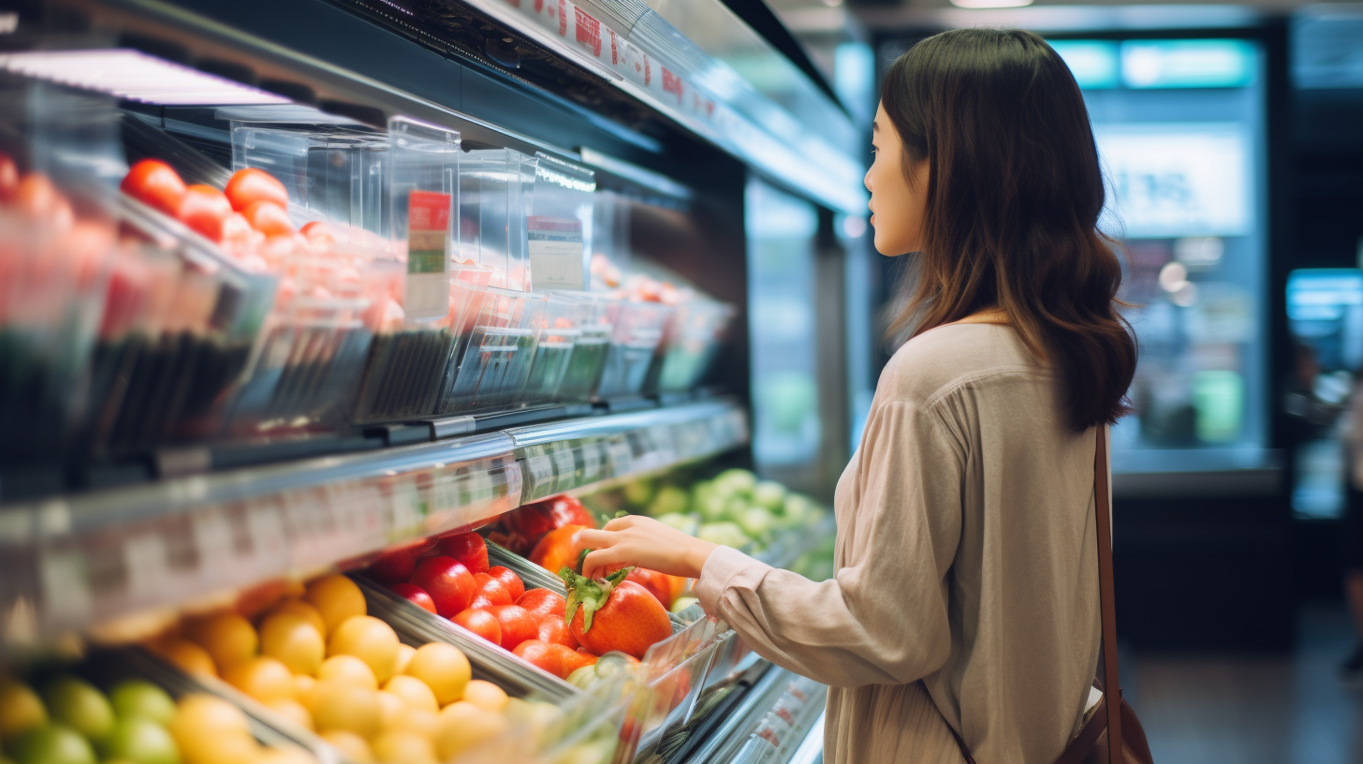
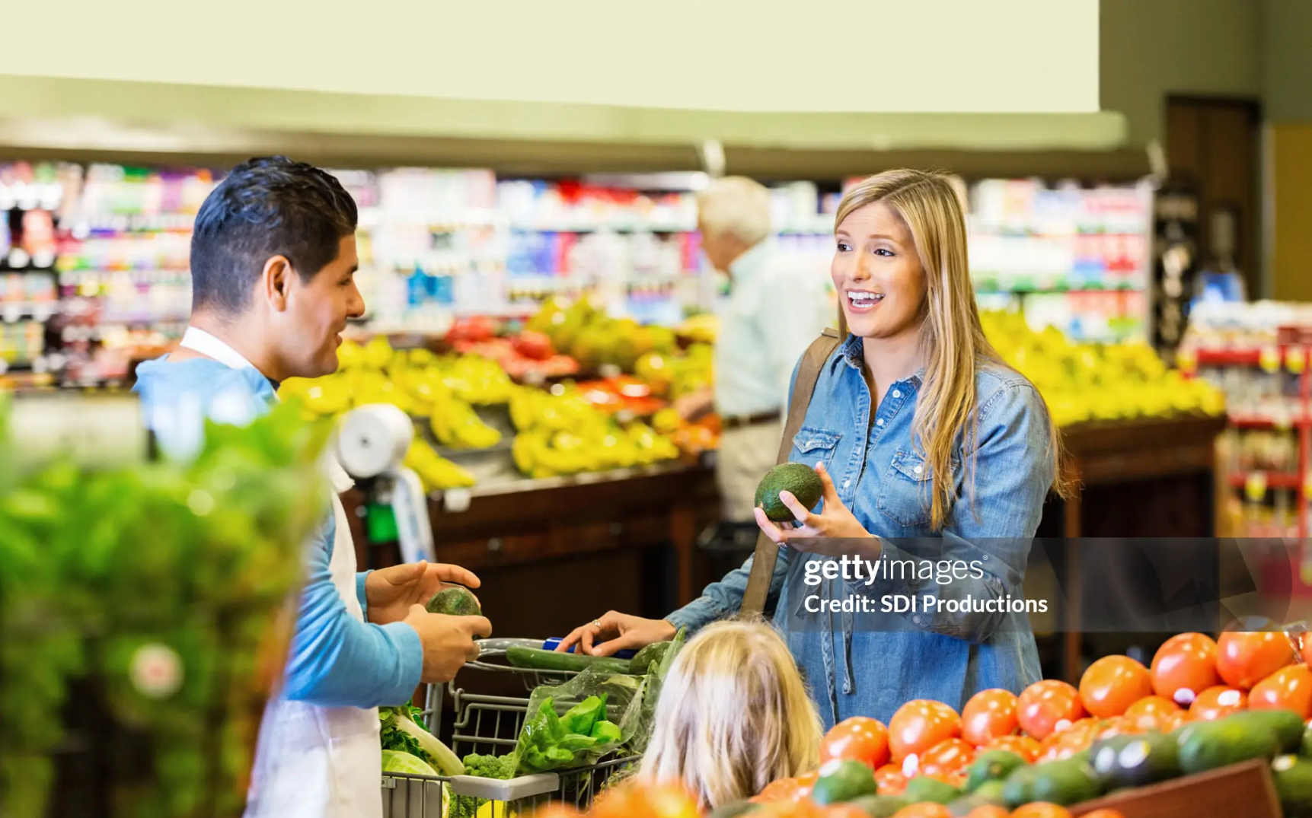
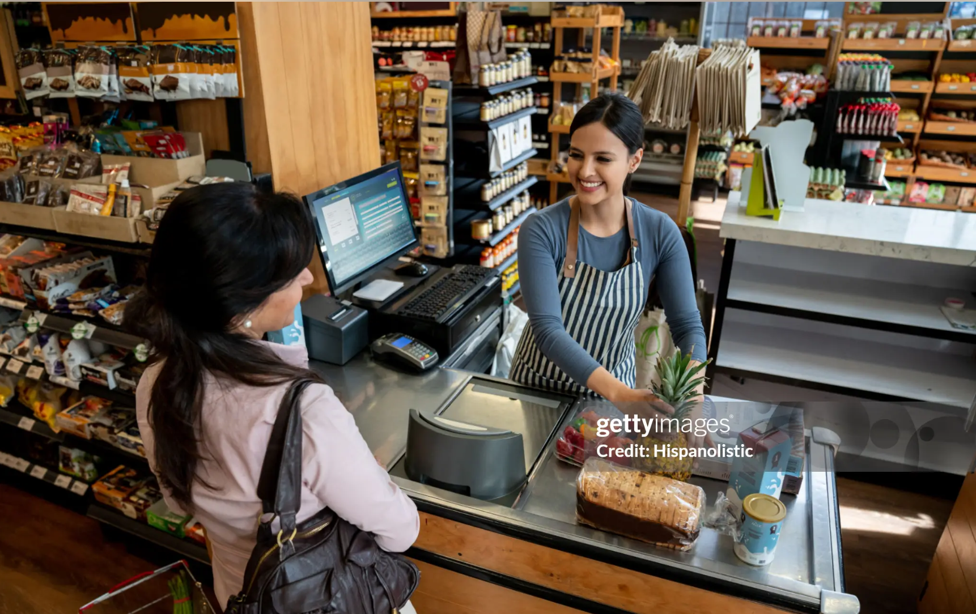
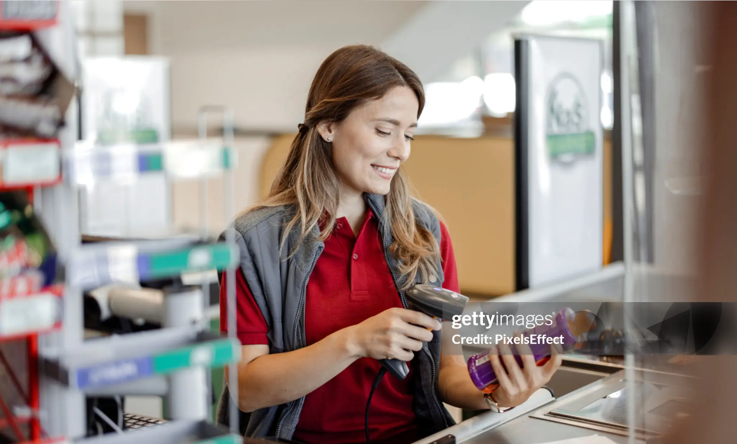
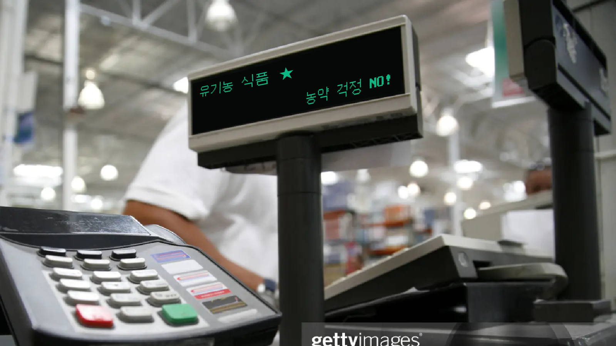
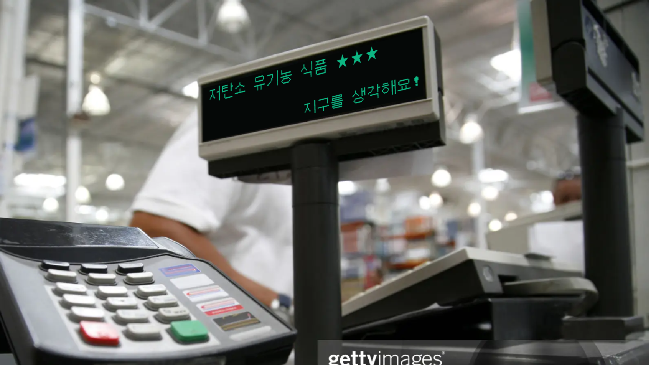
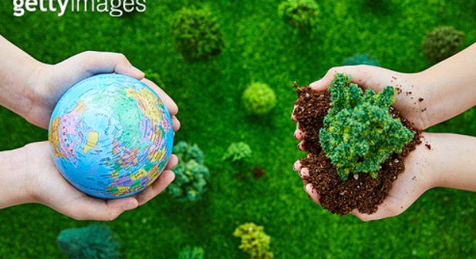
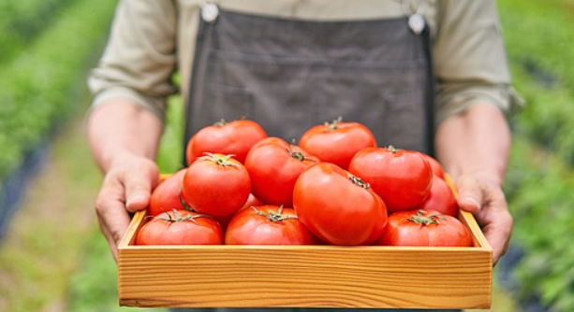
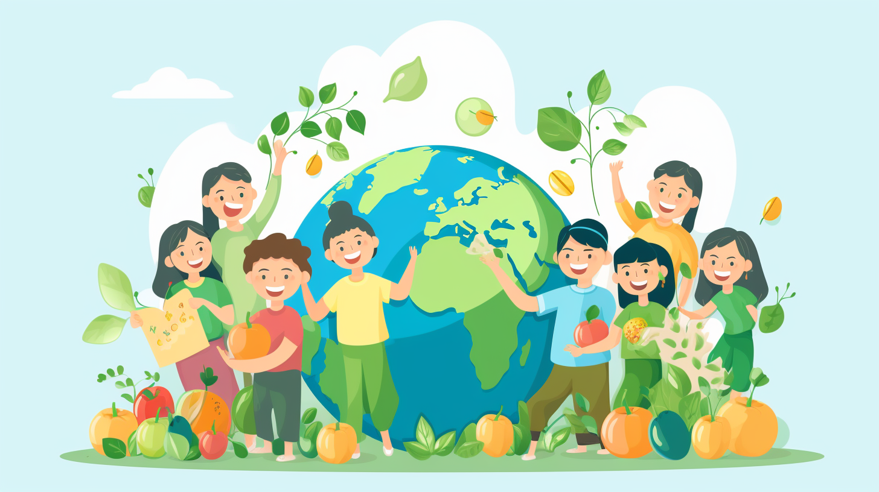
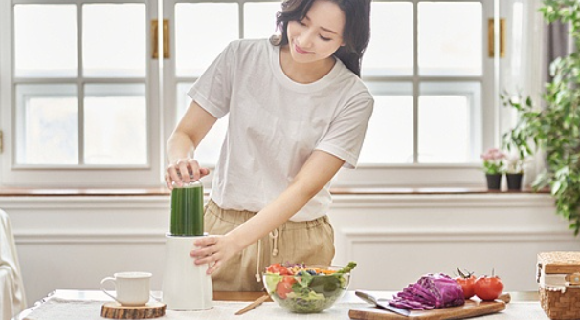


가장 좋은 식품 편 스토리 보드 ( 30 초 )
유기농 식품
#1. 마트에 장 보러 온 한 여성
#2. 고민에 잠긴다.
N : 유기농 식품도 이렇게 많은데, 가장 좋은 식품은 무얼까?
#3. 어디선가 점원이 등장, 이것저것 설명해주는 모습
#4. 홀린듯 설명 듣고 구매할 상품들을 들고 계산대에 방문
암 예방 식품
자연드림 농법으로
대기 중 이산화탄소 포집
지구 온난화에 기여
농약 걱정 NO!
토양미생물 튼튼한
땅에서 무럭무럭
#5. 바코드 스캔(삐빅)
#6. 캐셔 모니터
N : 농약 걱정 없는 건 뭐. 유기농이니까
#7. 바코드 스캔(삐빅)
#8. 캐셔 모니터
N : 저탄소 유기농? 지구도 생각한다고?
암 예방 핵심 KEY
채소&과일 속 파이토케미컬 풍부
암을 예방할 수 있는 식품이
가장 좋은 식품입니다
iN자연드림
#9. 바코드 스캔(삐빅)
#10. 캐셔 모니터 (줌)
N : 가장 좋은 식품? 아… 암 예방에 도움이 되는 식품?
#11. 애니메이션(이펙트), 땅에서부터, 지구, 사람의 몸까지
D : 나와 내 이웃, 지구를 살리는 ‘가장 좋은 식품’
#12. (END) 로고플레이
D : 자연드림

